Slide 1
Мои права Выполнила Чернышова Ярослава Преподаватель: Иванишина Н.И.

Slide 2
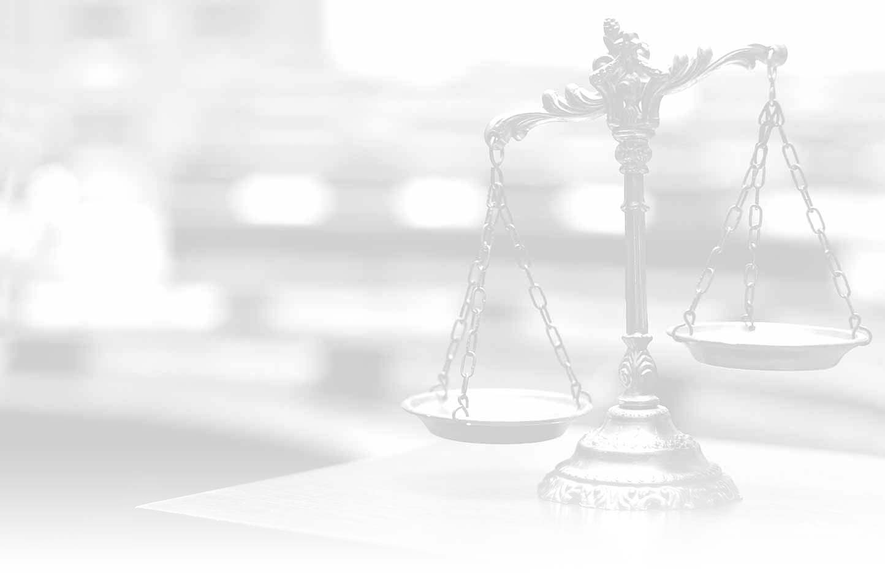
Права ребенка
Каждый человек, начиная с самого детства, имеет свои права. На международном и национальном уровне существует множество специальных актов о правах ребёнка. Основным актом о правах ребёнка на международном уровне является Конвенция о правах ребенка — это документ о правах ребёнка из 54 статей.

Slide 3
Каждый ребенок имеет право на:
~ жизнь;
~ имя;
~ медицинскую помощь;
~ образование;
~ индивидуальность
~ отдых;
~ свое мнение;
~ всестороннее развитие
~ посещение внешкольных мероприятий.

Slide 4
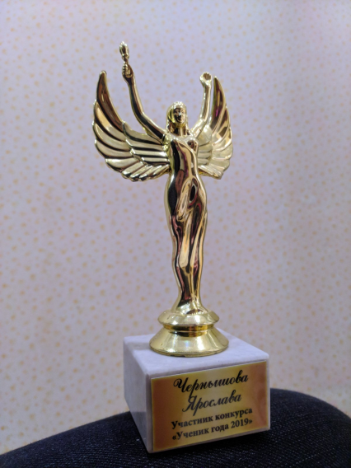
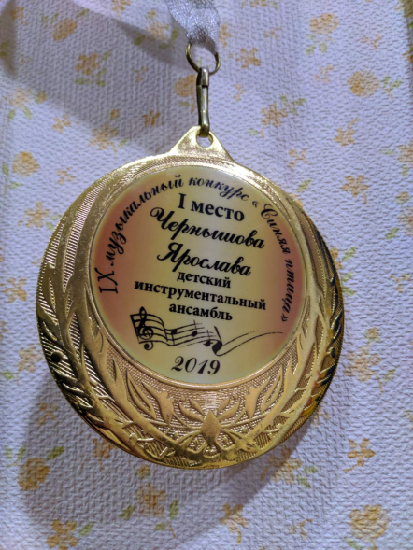
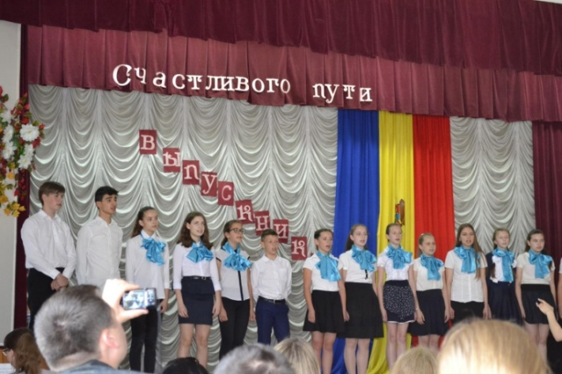
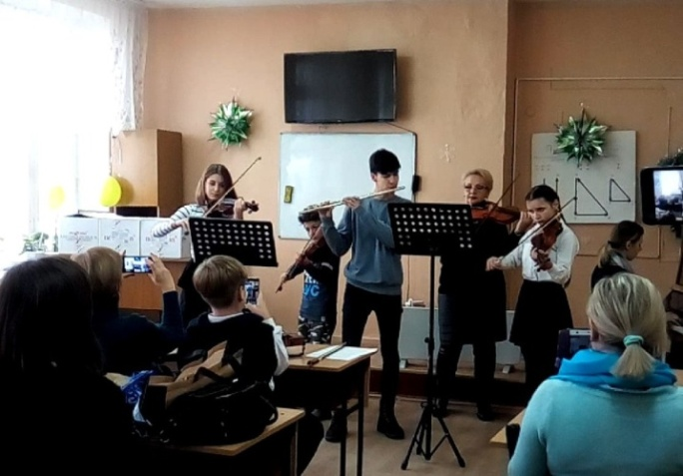
Я, Чернышова Ярослава, ученица 8 класса Теоретического лицея им. А. Кантемира. С детства мне нравилась музыка, поэтому кроме обязательного образования я учусь в 7 классе Детской музыкальной студии Центра эстетического воспитания «Lăstărel» по специальности скрипка.
Помимо занятий я участвую в мероприятиях и конкурсах, организованных студией.

Slide 5
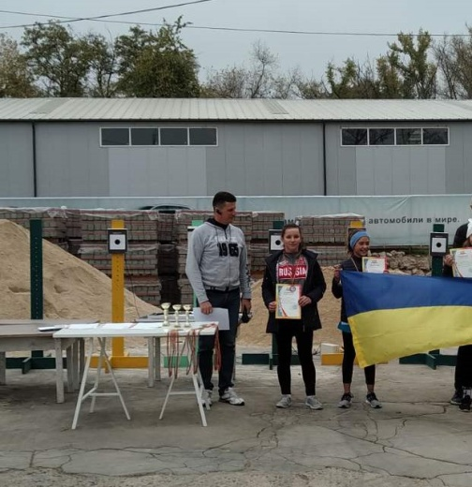
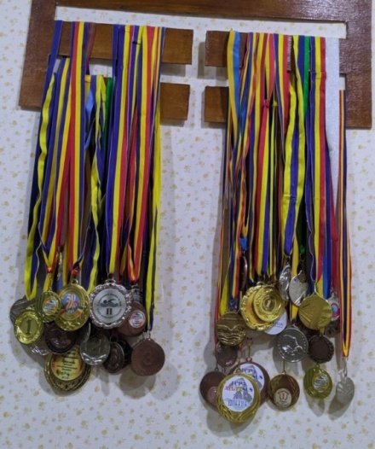
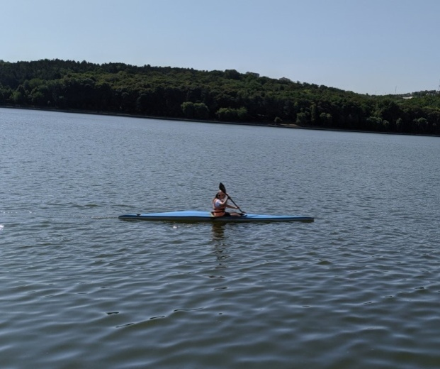
Я считаю себя физически активным человеком, так как я занимаюсь плаванием, а также хожу на греблю и часто участвую в соревнованиях по этим видам спорта с вполне хорошими результатами.

Slide 6
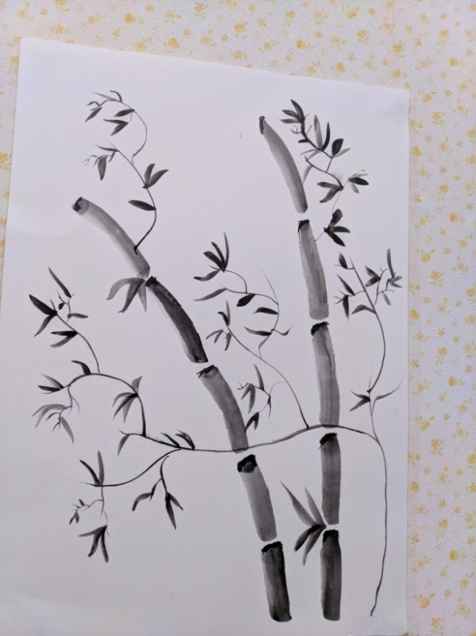
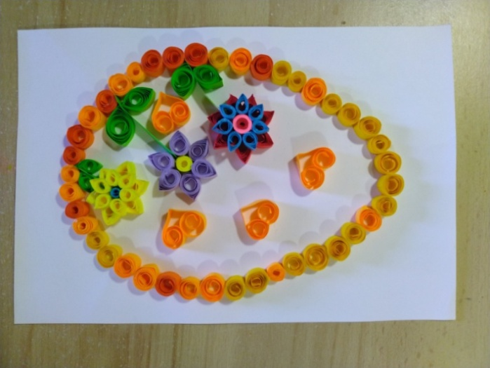
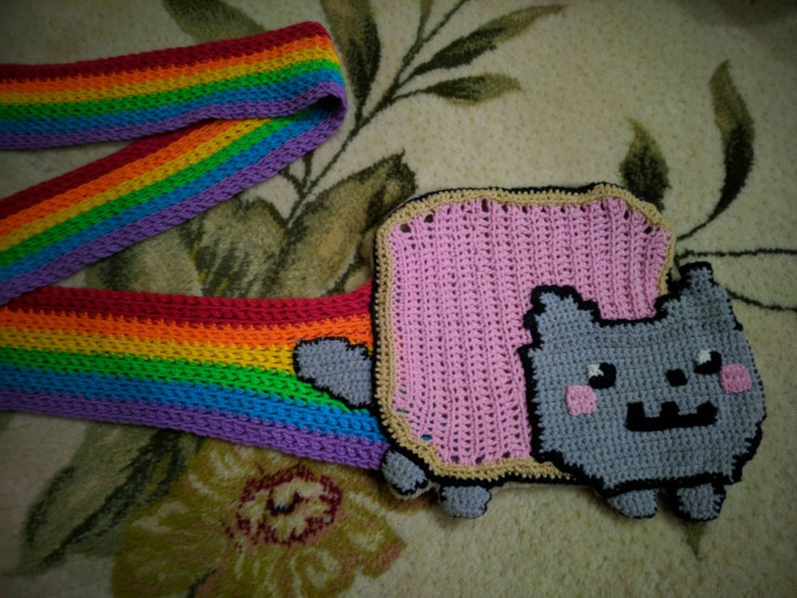
В свободное от занятий время я очень часто исполняю свои произведения так, как я сама их чувствую и понимаю . Также я люблю рисовать, вязать. У меня есть много работ, выполненных мной по квиллингу.

Slide 7
Я очень рада,
что я живу в обществе,
в котором я могу воспользоваться своими правами.

